Slide 1
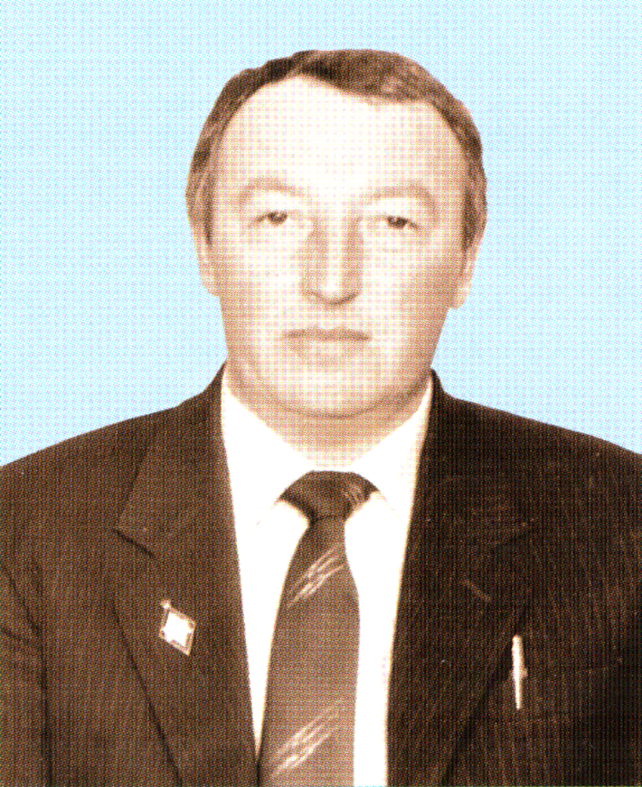
МБОУ «Большетиганская ООШ им. А. Баттала» Алексеевского муниципального района
Республики Татарстан
Шакиров Нургазиз Салимзянович
родился 1947 году в селе Нижние Тиганы Алексеевского района ТАССР. В 1968 году получает диплом КГПИ и в этом же году призывается в армию. После службы работает в Алексеевской вечерней школе учителем физики. В 1971 году назначается директором в Больше-Тиганскую восьмилетнюю школу. В течение 37 лет возглавлял Большетиганскую восьмилетнюю, потом и среднюю школу. За заслуги в образовании награжден Почетной грамотой Министерства образования Республики Татарстан. Общий педагогический стаж – 40 лет.

Slide 2
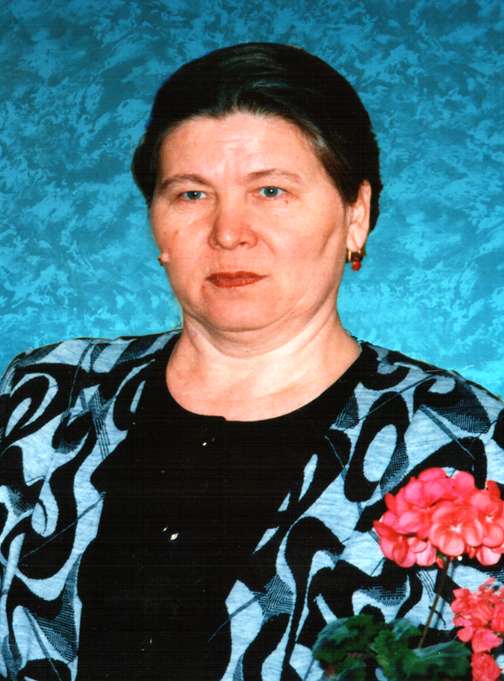
Учительская семья
Шакирова Минжихан Хабибулловна
родилась 1946 году в селе Средние Тиганы Алексеевского района ТАССР. После окончания КГПИ 1968 году работала в Алексеевском роно. В 1971 году вышла замуж за Шакирова Н.С. В этом же году, после назначения Нургазиза Салимзяновича директором в Больше-Тиганскую восьмилетнюю школу, молодая семья переезжает в село Большие Тиганы. До 2008 года работала учителем математики. Общий стаж педагогической деятельности – 40 лет. Награждена нагрудным знаком РТ «За заслуги в образовании»

